Slide 1
2024
8T蓄电池电机车
Kuangan001

Slide 2
1
8T蓄电池电机车介绍
2
8T蓄电池电机车使用环境
CONTENTS
3
8T蓄电池电机车参数
4
8T蓄电池电机车主要特点

Slide 3
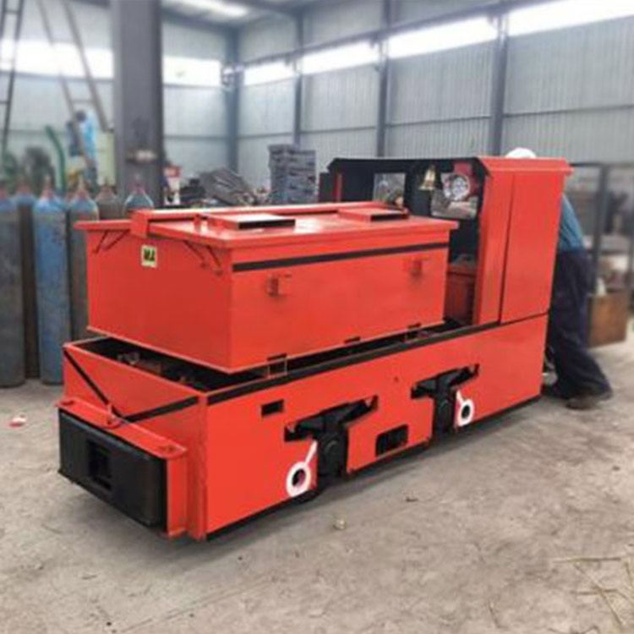
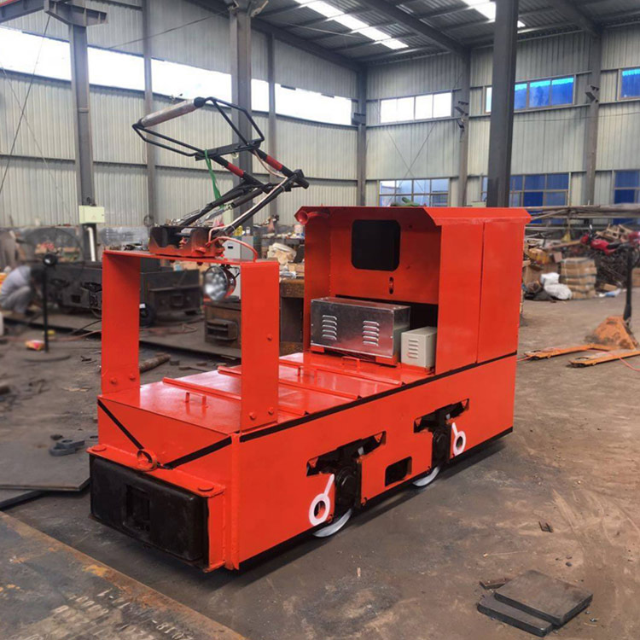
8T蓄电池电机车
VS

Slide 4

8T蓄电池电机车介绍
8T蓄电池电机车有多种型号和多种电压等级。8T110V和8T132V电机车位一级传动，属于一代产品，它具有结构简单、运行可靠的特点。
8T蓄电池电机车是新一代节能型产品，他运用现代斩波技术，采用二级变速，橡胶减震器，具有节能、运行可靠的特点，是替代电阻调速车理想的节能产品。
以上8T机车都可以依用户要求派生双头司机室，肆零零捌捌陆零伍叁柒，采用斩波调速系统，安装速度里程表等。

Slide 5
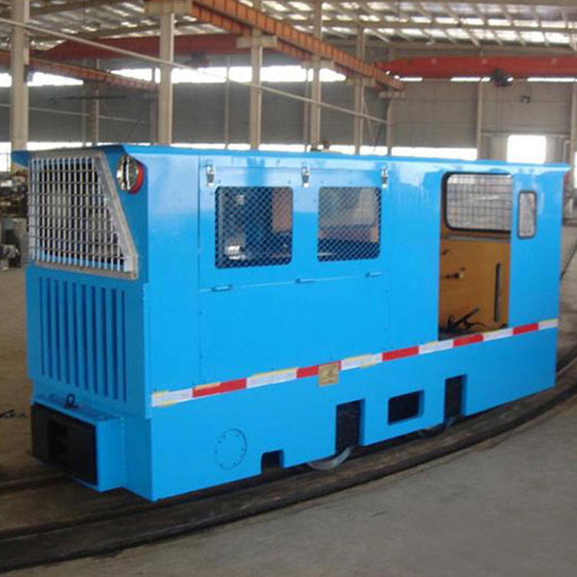
8T蓄电池电机车使用环境
1
1、周围环境温度:-20℃-+40℃.
2
2、zui湿月平均zui大相对湿度95%（同月平均温度不高于+25℃）
3
3、规定使用煤矿防爆型蓄电池电机车的场所

Slide 6
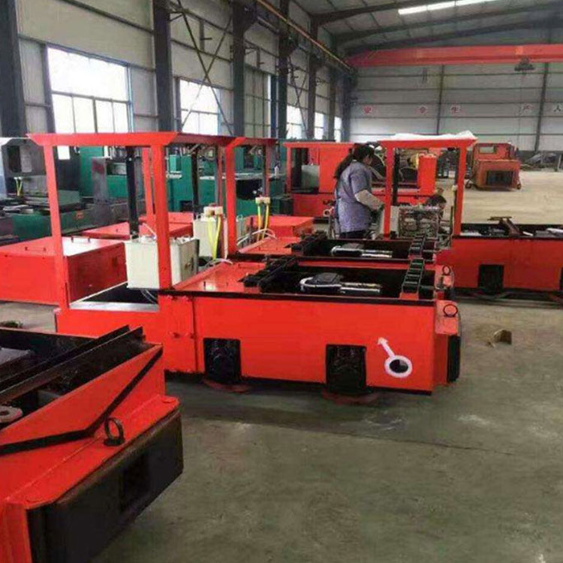
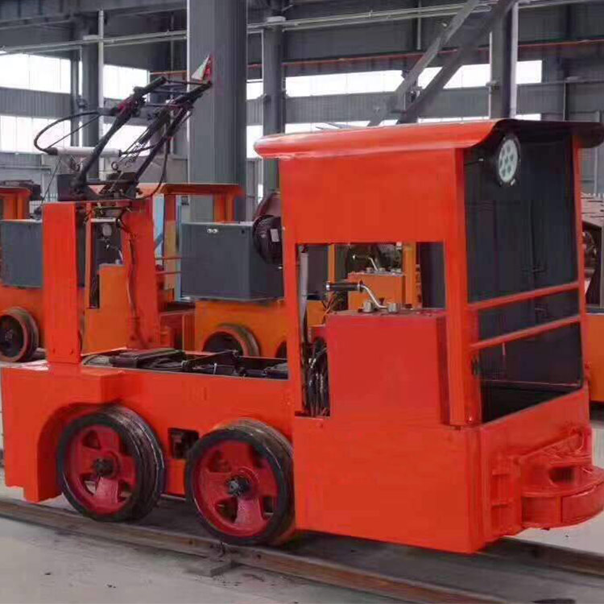
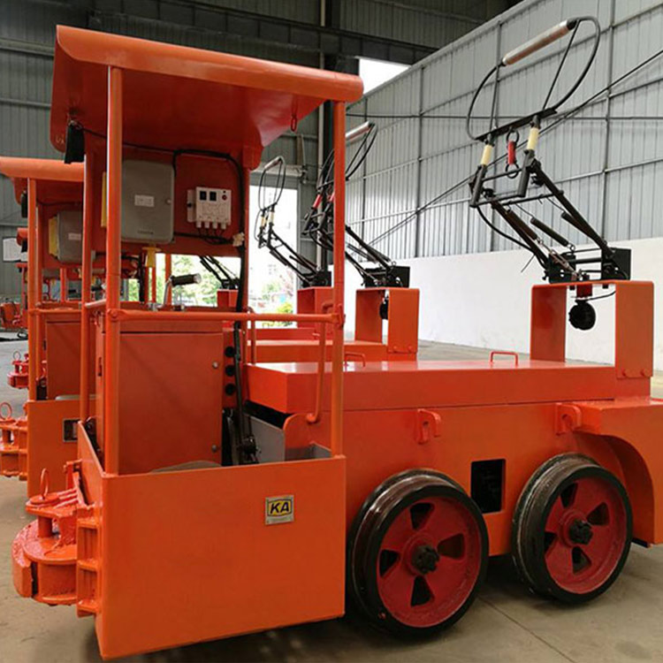
8T蓄电池电机车

Slide 7
8T蓄电池电机车参数
牵引力KN/h11.18
速度Km/h 6.2、7.5
产品型号 XK8-6/110-1a XK8-6/110-KBT
1
牵引电机功率×台数KW×台 11×2
机车外形及主要尺寸mm
2
电压(v) 110、132
用量aH(5小时率) 370,440,440
轮径 φ680
调速方式 电阻
牵引高度 320,430
轴距 1100
3
4
整备重量（t） 8
轨距(mm) 600、762,900
制动方式 机械

Slide 8
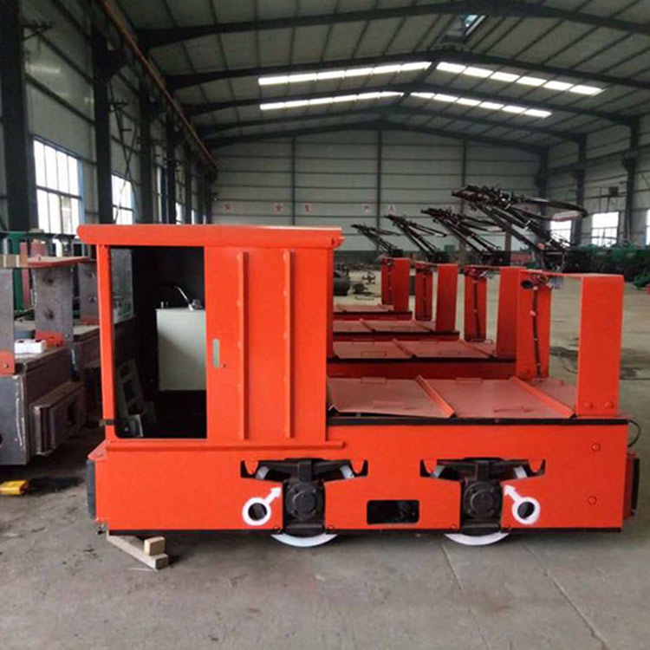
8T蓄电池电机车

Slide 9
8T蓄电池电机车主要特点
8T蓄电池电机车是为解决一代机车后瞭望而设计的产品。具有蓄电池容量大，山东矿安机电有限公司 ，机车重心低，后瞭望好的特点。它结构合理，可靠性高，运行可靠。

Slide 10
2024
感谢您的观看
山东矿安

